Slide 1


UỶ BAN NHÂN DÂN XÃ YÊN MÔ
TRƯỜNG MẦM NON YÊN HOÀ
Lĩnh vực phát triển nhận thức
Nhận biết phân biệt đặc điểm nổi bật của bạn trai, bạn gái
Chủ đề : Bản thân

Slide 2





1:Ổn định tổ chức,
gây hứng thú

Slide 3
2. Nội dung
Phân biệt đặc điểm nổi bật bạn trai, bạn gái

Slide 4
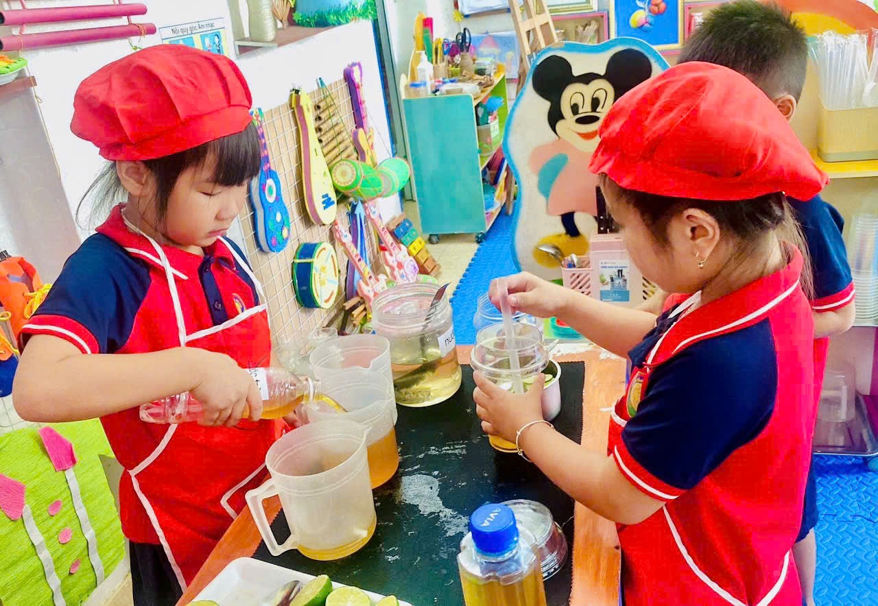
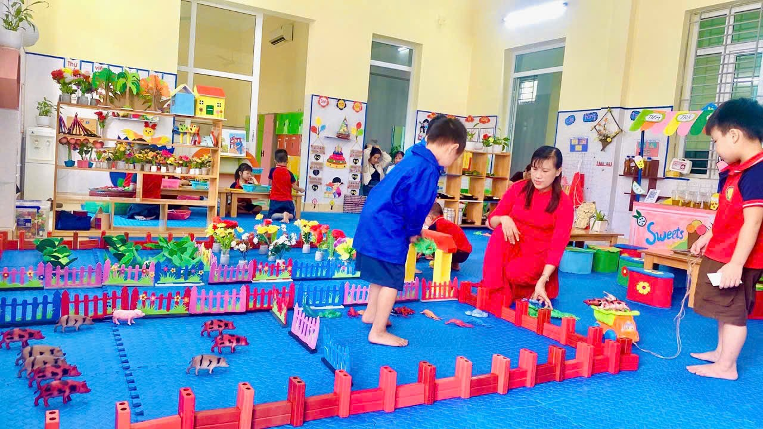

Slide 5
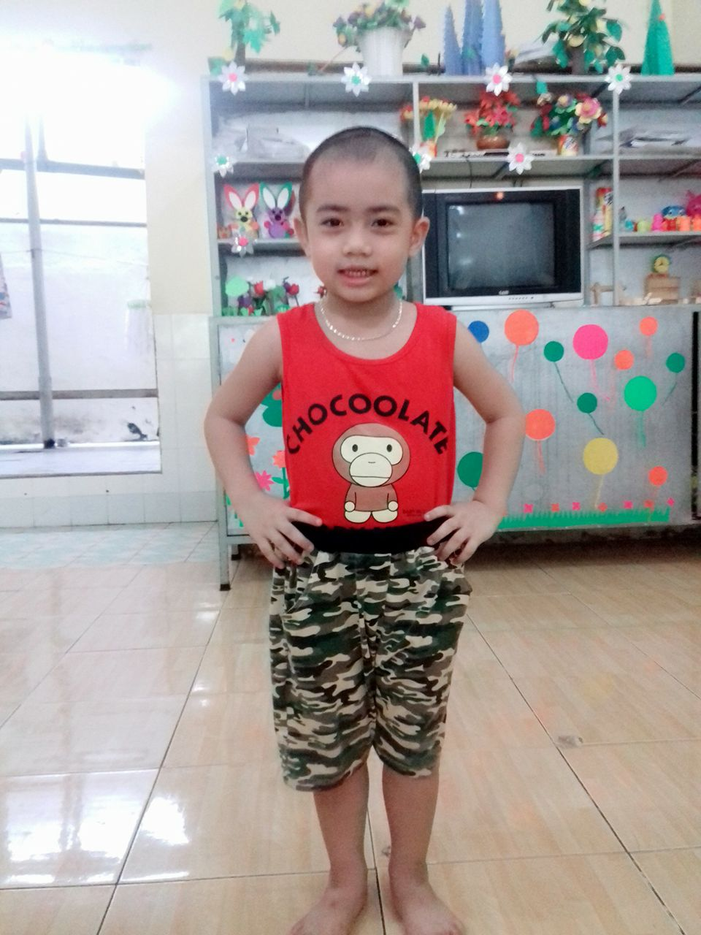

Slide 6
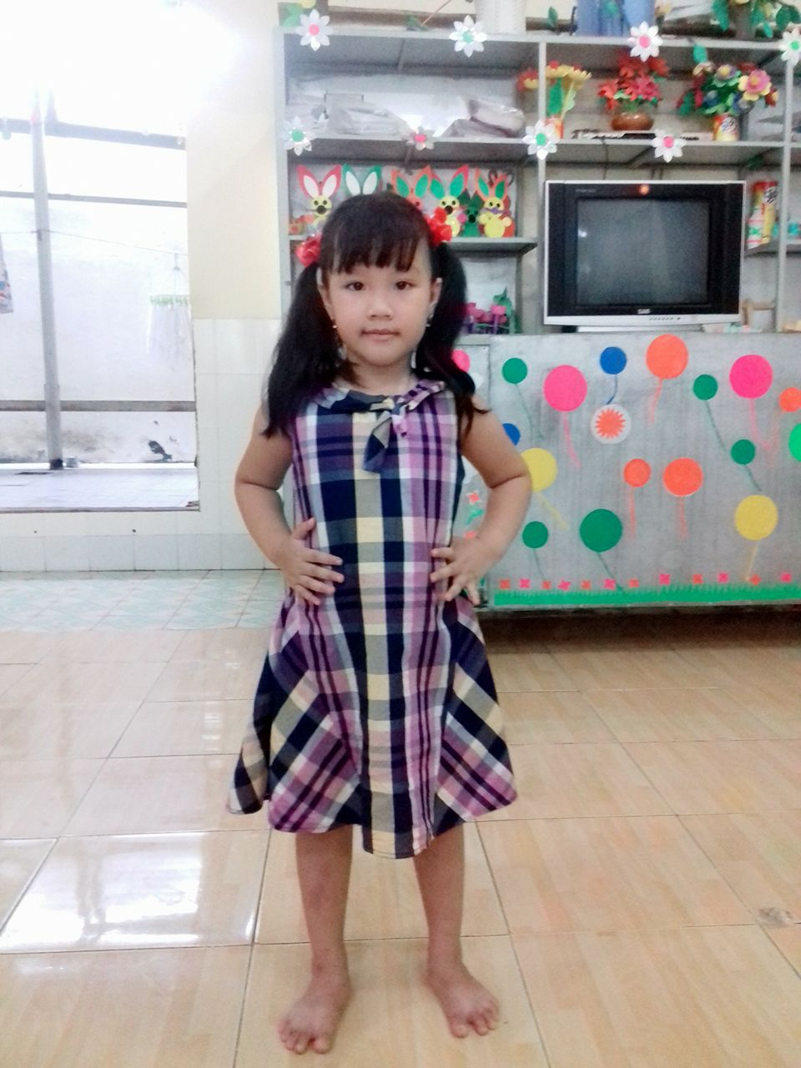

Slide 8

TRÒ CHƠI:
“ Hãy đứng bên phải bên trái tôi”

Slide 9
TRÒ CHƠI:
“ Tìm bạn thân”

Slide 10







Chúc các bé chăm ngoan, học giỏi

